Slide 1
به نام خداوند جان و خرد
Notes:
1

Slide 2
تمرینات ناحیه گردن و شانه
تهیه کننده: علیرضا ملکی مریان

Slide 3
نکتات مهم
1- همه تمرینات با ملاحظه انجام شود
2- در هرکدام از تمرینات احساس درد در اون ناحیه کردین، از ادامه تمرین مورد نظر خود داری نمایید.

Slide 4
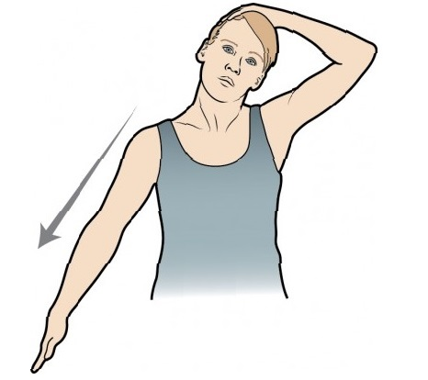
تمرین اول- بخش گردن_هر دو سمت انجام شود هر طرف 3 ست هر ست 3 تکرار 6 ثانیه

Slide 5
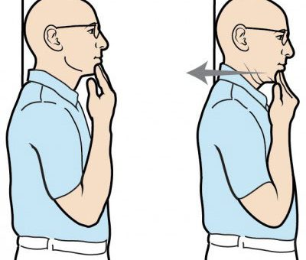
تمرین دوم- 3 ست هر ست 8 تکرار

Slide 6
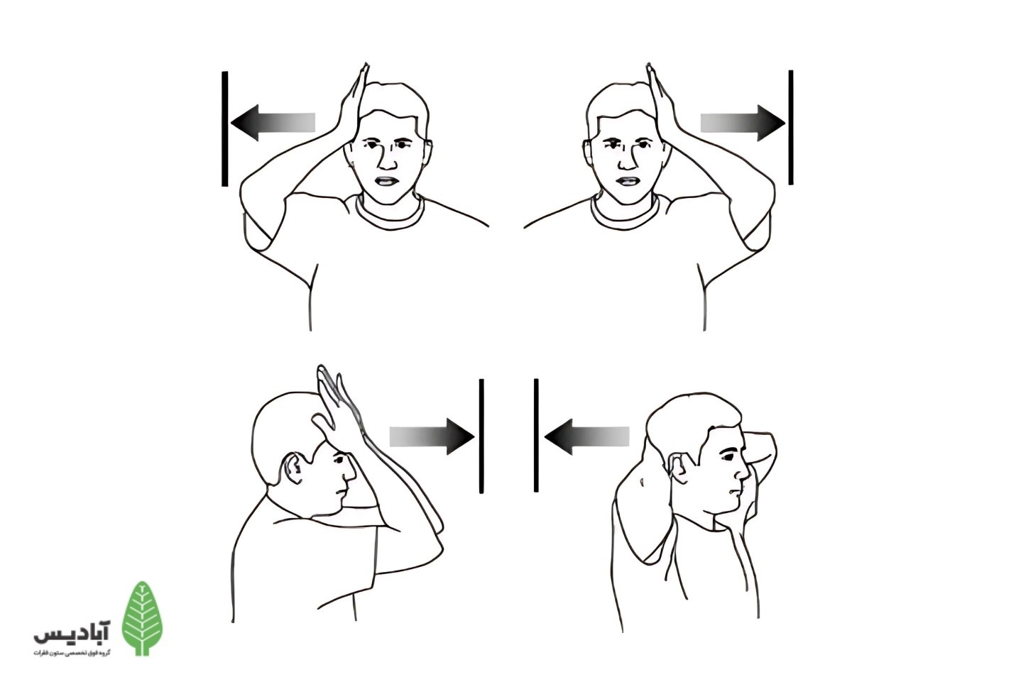
تمرین سوم_هر کدا از تصاویر جدا گانه انجام شود- هرکدام 3 ست هر ست 6 تکرار-(6 ثانیه)

Slide 7
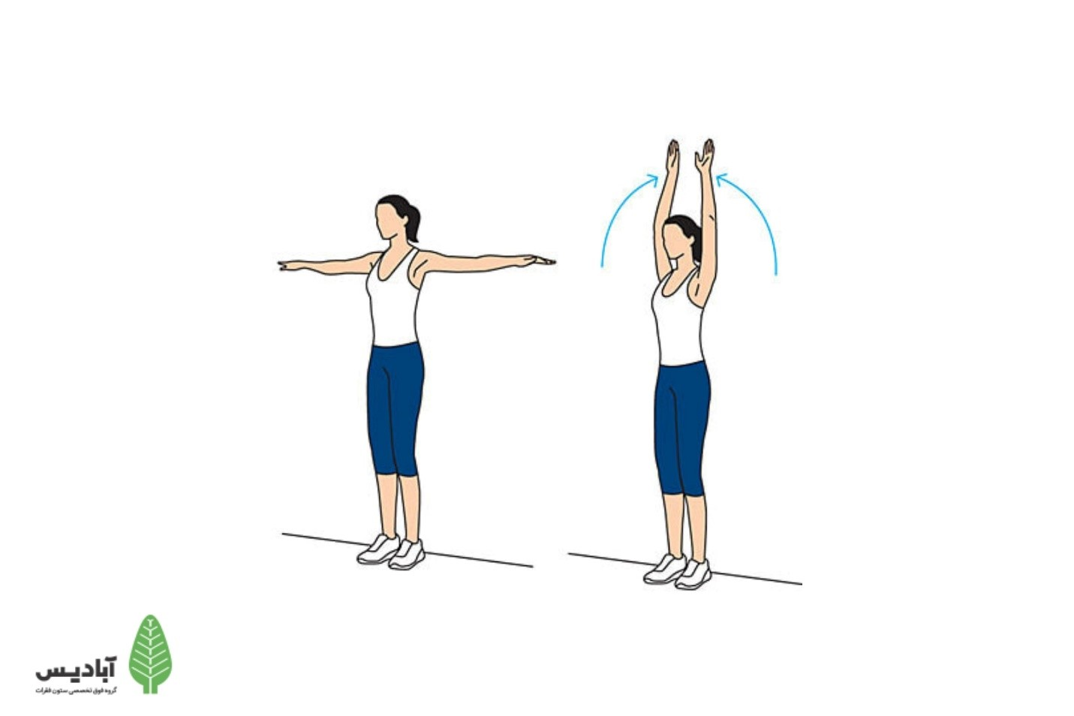
تمرینات ناحیه شانه- تمرین اول-3 ست هر ست 12 تکرار

Slide 8
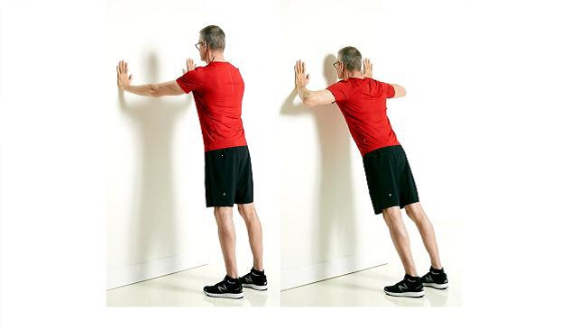
تمرین دوم- 3 ست هر ست 8 تکرار

Slide 9
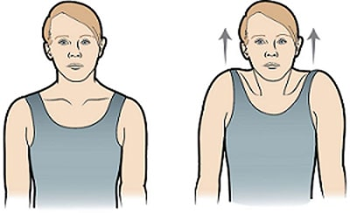
تمرین سوم- 3 ست هرست 8 تکرار(بالا 6 ثانیه مکس میکنید)

